Slide 1
“Hören Sie auf die Töne”
Während des nächsten Experiments werden Sie Ton-Sequenzen hören,
denen Sie einfach passiv zuhören sollten.
Sie müssen nichts tun, an nichts Spezifisches denken,
sondern lediglich den Tönen folgen.
Wundern Sie sich nicht, wenn sie unregelmässig sind.
Bitte fixieren Sie während der gesamten Zeit das Kreuz auf dem Bildschirm vor Ihnen
‘→’ für die nächste Seite

Slide 2

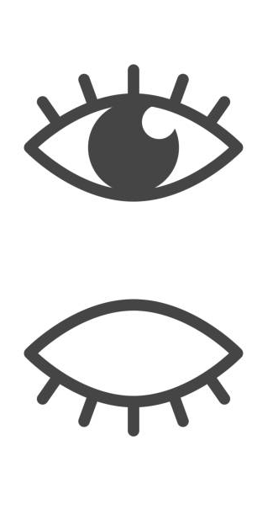
Und bitte beachten Sie
(wegen dem EEG):
So wenig wie möglich
die Augen bewegen
oder Blinzeln
So wenig wie möglich
bewegen
‘↓’ um zu starten

